Slide 1
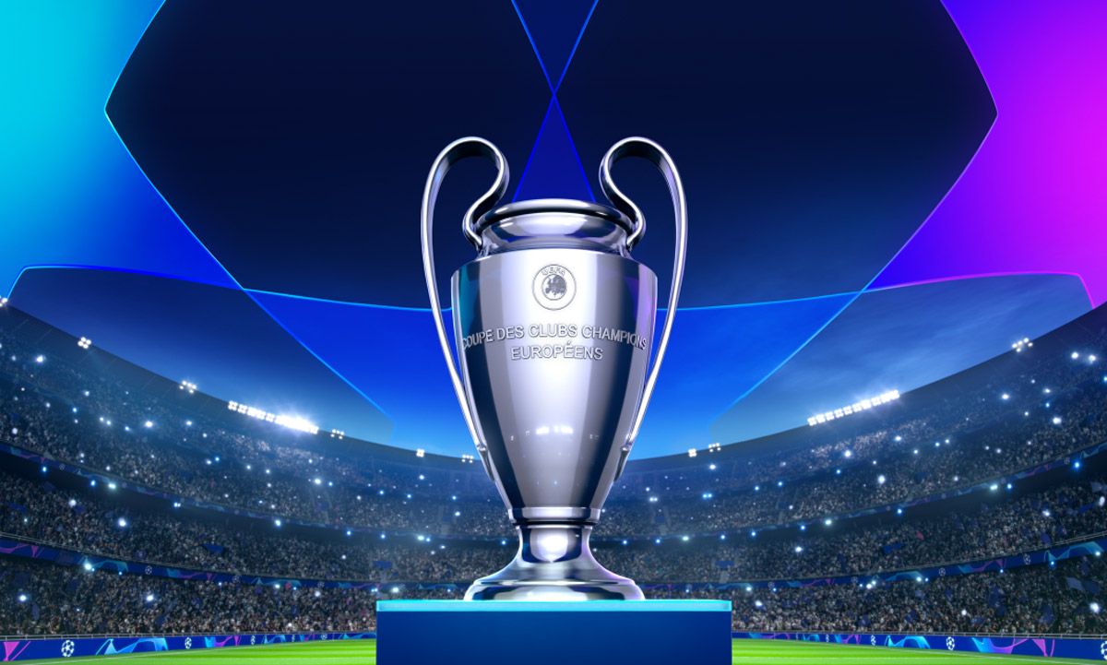
El museo del éxito
Rey Julian
Gomez Facundo
Barreneche Maximiliano

Slide 2
Contenido
Modificación de luces.
Importación de nuevas texturas.
Interacción con las cámaras.
Interacción con los objetos.
Animación.

Slide 3
Modificación de luces
Se agregó luz direccional que simulamos ingresando por una ventana, iluminando los trofeos.
Creación de luces spot que posteriormente generarán animación.
Se corrigieron las normales de los objetos para lograr una interacción correcta con la luz.

Slide 4
Importación de nuevas texturas
Textura procedural para el piso del museo.
Texturas 2D para paredes, puerta y ventana.
Textura 2D para la pelota de rugby en donde se puede observar que está autografiada.

Slide 5
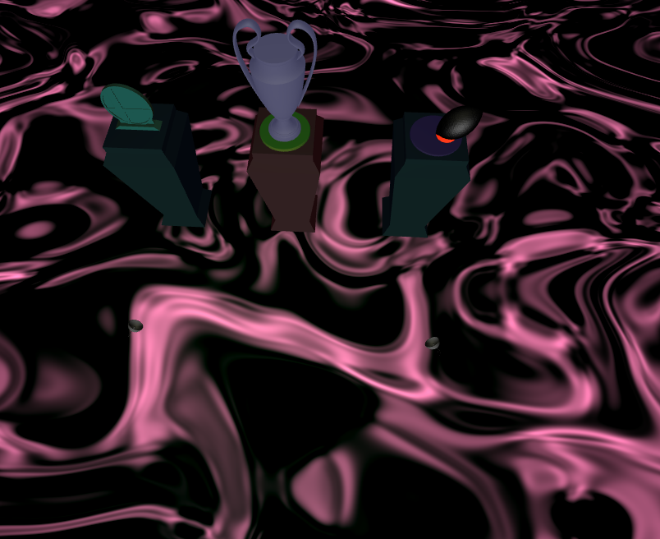
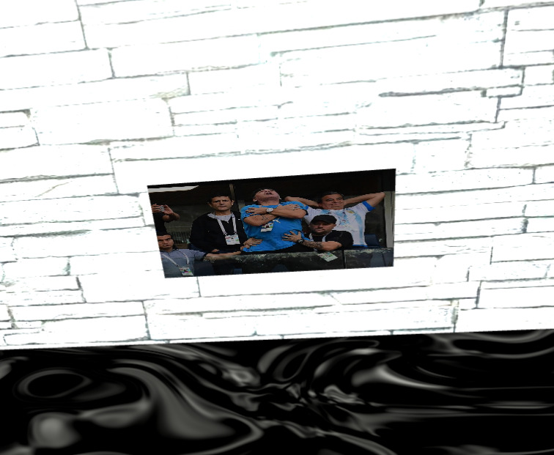
Importación de nuevas texturas

Slide 6
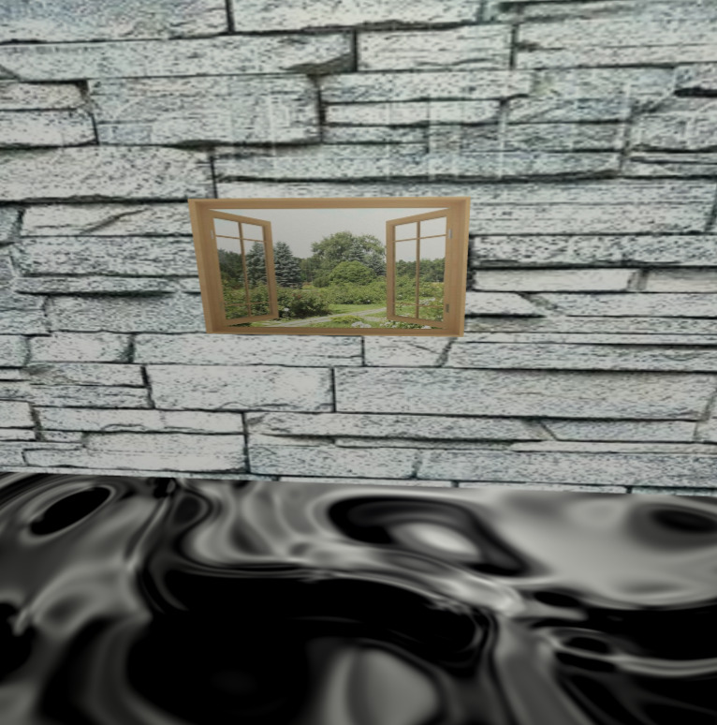
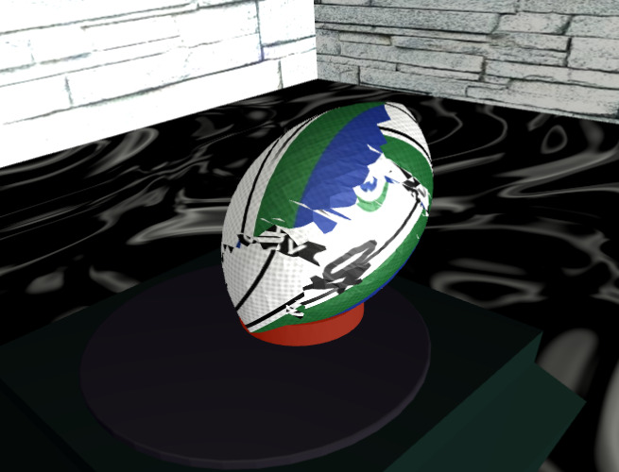
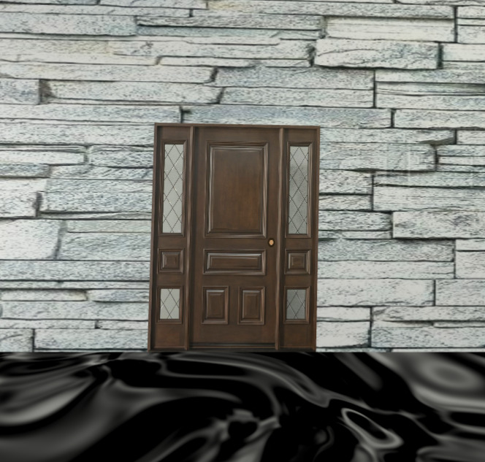
Importación de nuevas texturas

Slide 7



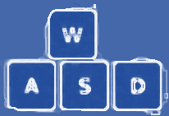
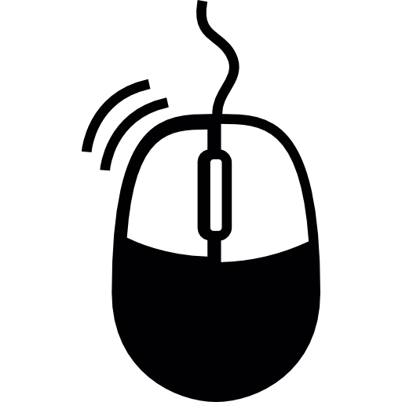
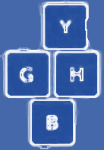
Interacción con las cámaras
Se permite seleccionar la cámara deseada mediante botones y ejercer control con el teclado. Además, si se realiza un click en el canvas se puede tomar control de la cámara libre con el mouse.

Slide 8
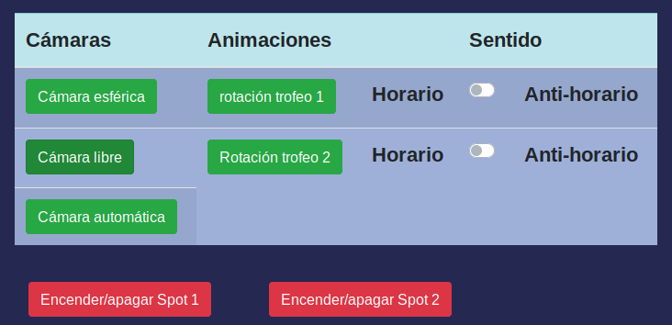
Interacciones
Se puede interactuar con los objetos presionando los botones que se especifican a continuación, permitiendo la rotación de un objeto en sentido horario, en sentido anti-horario. También se pueden presionar botones para prender y apagar luces spots.

Slide 9
Animación
Con respecto a la animación se decidió colocar dos luces Spot que realizan movimientos circulares en distitnos sentidos, iluminando el trofeo principal del museo “La orejona”. Como complemento incorporamos el himno de la champions league, finalizando la animación con las dos luces Spot apuntando al trofeo.

Slide 10
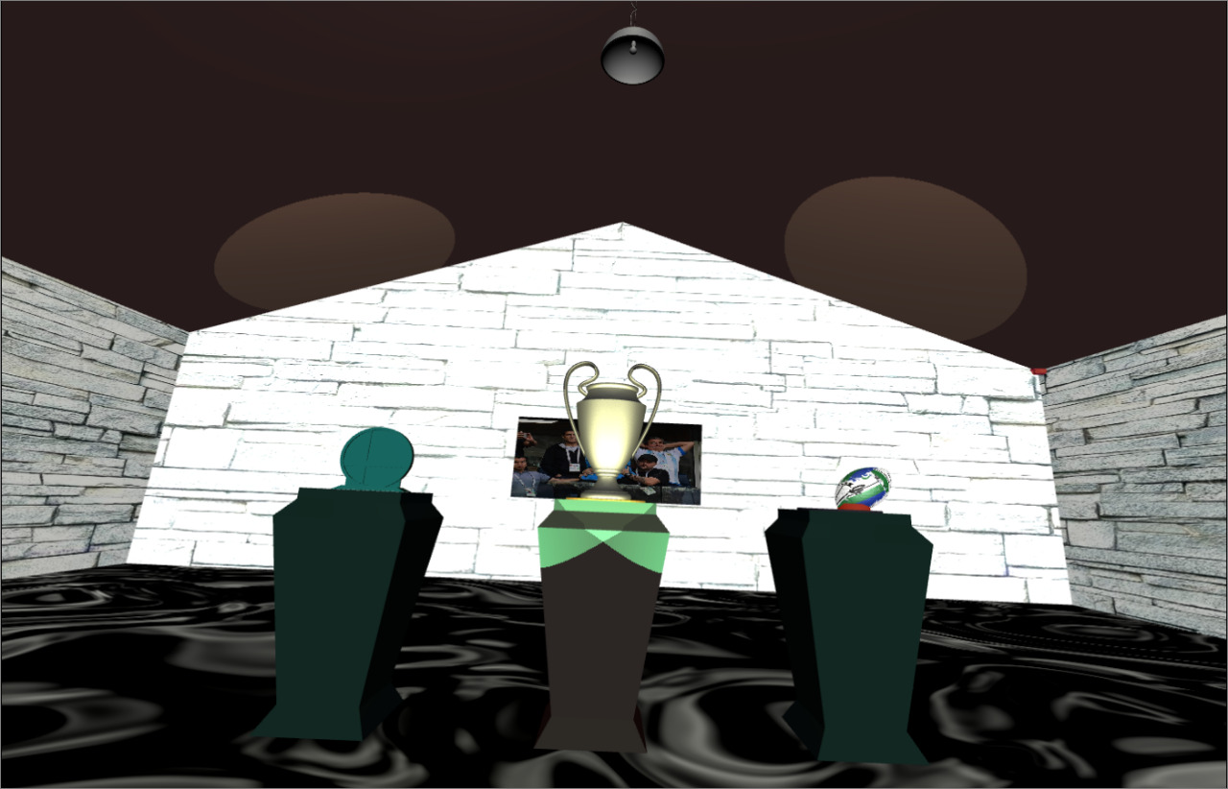
Animación

